Slide 1
PB153
OPERAČNÍ SYSTÉMY
A JEJICH ROZHRANÍ
Principy výstavby OS
04

Slide 2
VNITŘNÍ STRUKTURA OS
Existuje řada přístupů a implementací
  jedno velké monolitické jádro
  modulární, hierarchický přístup
  malé jádro a samostatné procesy
Struktura mnoha OS je poznamenána historií OS a původními záměry, které se mohou od současného stavu radikálně lišit

Slide 3
PŘÍKLAD: MS-DOS
application program
resident system program
MS-DOS device drivers
ROM BIOS device drivers

Slide 4
PŘÍKLAD MS-DOS (2)
Při programování pro OS MS-DOS využíváme služeb
  spuštěných rezidentních programů
    např. ovladač myši (poskytuje služby na INT 33h)
  operačního systému
    např. přístup k souborům (INT 21h)
  BIOSu
    např. nastavení grafického režimu (INT 10h)
  přímo HW
    např. přímo zápis do videopaměti pro zobrazení dat

Slide 5
PŘÍKLAD MS-DOS (3)
Změna fontů v textovém režimu (bez využití služeb BIOSu, OS, přímo HW)
  asm cli;
  outport(0x3c4,0x0402);
  outport(0x3c4,0x0704);
  outport(0x3ce,0x0204);
  outport(0x3ce,0x0005);
  outport(0x3ce,0x0406);
  for(i=0;i<=254;i++)
  { for(j=0;j<=15;j++)
  {p=MK_FP(0xa000,32*i+j);
  *p=font[y]; y++; } }
  outport(0x3c4,0x0302);
  outport(0x3c4,0x0304);
  outport(0x3ce,0x0004);
  outport(0x3ce,0x1005);
  outport(0x3ce,0x0e06);
  asm sti;

Slide 6
PŘÍKLAD MS-DOS (4)
Hlavní cíl návrhu
  maximální možná funkcionalita v co nejmenším prostoru
Výsledek
  modulová architektura není aplikovaná
  i když MS-DOS má jistou strukturu, jeho rozhraní a jednotlivé komponenty nejsou důsledně separovány a uspořádány

Slide 7
PŘÍKLAD UNIX
Také omezen hardwarem
  vznik v polovině 70. let
OS Unix sestává ze 2 částí
  systémové programy
  jádro
    vše, co se nachází pod rozhraním volání systému a nad fyzickým hardware
    obstarává plnění funkcí z oblastí systému souborů, plánování CPU, správy paměti, …
    vrstvová architektura sice existuje, ale hodně funkcí je na jedné úrovni

Slide 8
PŘÍKLAD UNIX (2)
(the users)
shells and commands
compilers and interpreters
system libraries
system-call interface to the kernel
signals terminal
handling
character I/O system
terminal drivers
file system
swapping block I/O
system
disk and tape drivers
CPU schelduling
page replacement
demand paging
virtual memory
kernel interface to the hardware
terminal controllers
device controllers
memory controllers
terminals
disks and tapes
physical memory

Slide 9
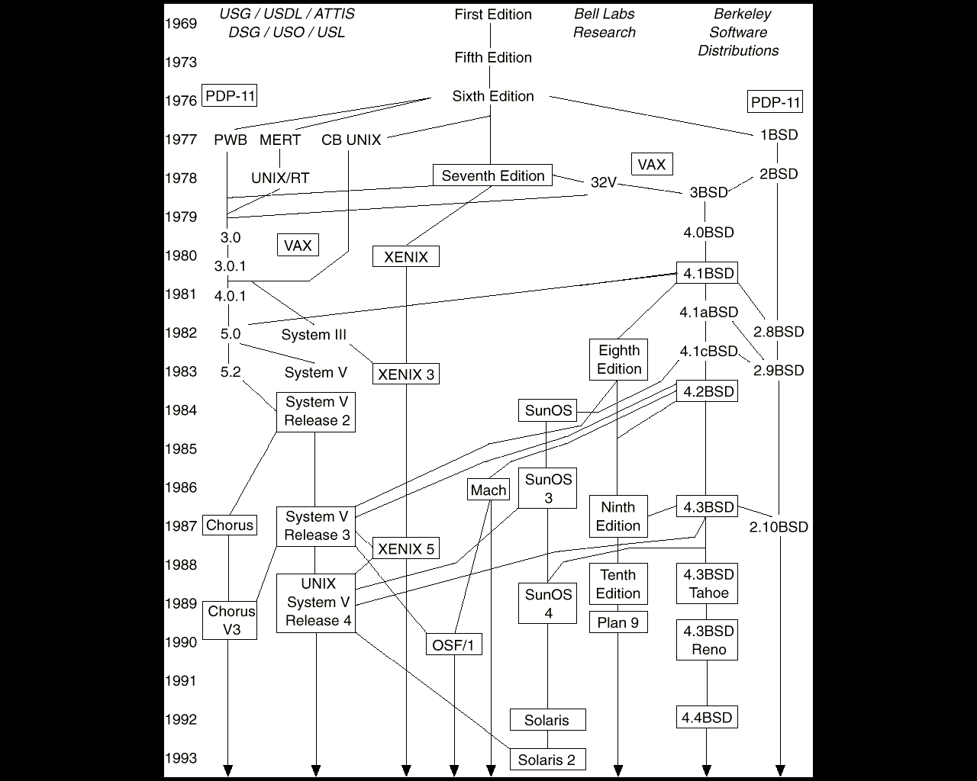
PŘÍKLAD: UNIX (3)

Slide 10
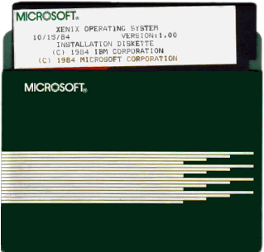
XENIX
V roce 1979 koupil Microsoft licenci na Unix verze 7 od AT&T.
V roce 1987 předal Microsft Xenix firmě SCO.
Koncem 80. let byl Xenix pravděpodobně nejrozšířenějším OS unixového typu podle počtu strojů, na kterých běžel

Slide 11
PŘÍKLAD OS/2
application
application
application
application-programming interface
API extension
subsystem
subsystem
subsystem
system
kernel
• memory management
• task dispatching
• device management
device driver
device driver
device driver
device driver

Slide 12
HIERARCHICKÁ VRSTVOVÁ ARCHITEKTURA
OS se dělí do jistého počtu vrstev (úrovní)
Každá vrstva je budována na funkcionalitě nižších vrstev
Nejnižší vrstva (0) je hardware
Nejvyšší vrstva je uživatelské rozhraní
Pomocí principu modulů jsou vrstvy vybírány tak, aby každá používala funkcí (operací) a služeb pouze vrstvy n – 1

Slide 13
HIERARCHICKÁ ARCHITEKTURA
layer M
new
operations
hidden
operations
layer M - 1
existing
operations

Slide 14
HIERARCHICKÁ STRUKTURA
Řeší problém přílišné složitosti velkého systému
  Provádí se dekompozice velkého problému na několik menších zvládnutelných problémů
Každá úroveň řeší konzistentní podmnožinu funkcí
Nižší vrstva nabízí vyšší vrstvě „primitivní“ funkce (služby)
Nižší vrstva nemůže požadovat provedení služeb vyšší vrstvy
Používají se přesně definovaná rozhraní
  Jednu vrstvu lze uvnitř modifikovat, aniž to ovlivní ostatní vrstvy – princip modularity

Slide 15
HIERARCHICKÁ STRUKTURA
Výhodou je modularita OS
Nevýhodou je především vyšší režie a tím pomalejší vykonávání systémových volání
Protože efektivita hraje v jádře OS významnou roli je třeba volit kompromis
  pouze omezený počet úrovní pokrývající vyšší funkcionalitu
  příklad: první verze Windows NT měli hierarchickou strukturu s řadou vrstev, avšak pro zvýšení výkonu OS bylo ve verzi NT 4.0 rozhodnuto přesunout více funkcionality do jádra a sloučit některé vrstvy

Slide 16
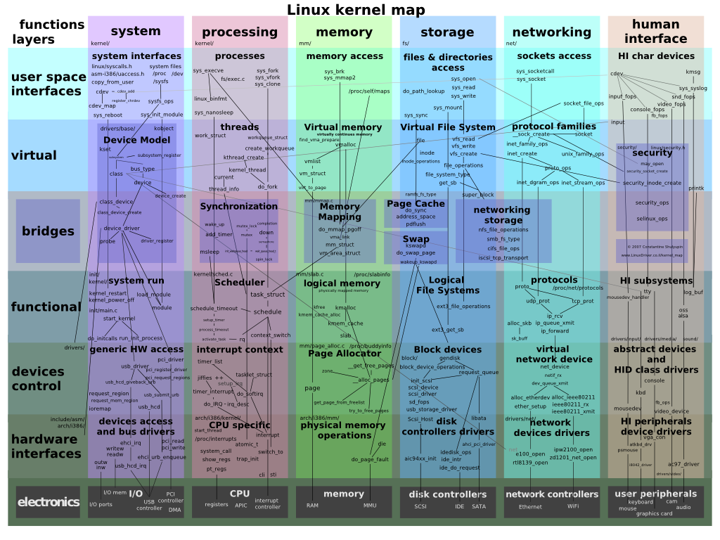
PŘÍKLAD: LINUX

Slide 17
PROVÁDĚNÍ SLUŽEB V KLASICKÉM OS
Klasický OS (non-process kernel OS)
  OS je prováděn jako samostatná entita v privilegovaném režimu
  procesy – jen uživatelské programy
Služba se provádí jako součást jádra
Služba se provádí v rámci procesů
  obecně lze celý OS provádět v kontextu uživatelského procesu
    Leží v jeho adresovém prostoru
  přerušení (volání služby OS) vyvolává implicitně pouze přepnutí režimu procesoru (z uživatelského do privilegovaného), ne změnu kontextu
  k přepínání kontextu procesů dochází jen tehdy, je-li to nutné z hlediska plánování
  pro volání procedur v rámci jádra se používá samostatný zásobník
  program a data OS jsou ve sdíleném adresovém prostoru a sdílí je všechny uživatelské procesy

Slide 18
SLUŽBY V PROCESOVĚ KONSTRUOVANÉM OS
OS je souhrnem systémových procesů
Jádro tyto systémové procesy separuje,
ale umožňuje jim synchronizaci a komunikaci
Snaha o provádění co nejmenší části kódu
v privilegovaném režimu procesoru
V krajním případě je jádro pouze ústředna
pro přepojování zpráv
Takové řešení OS je snadno implementovatelné
na multiprocesorových systémech
Malé jádro - mikrojádro

Slide 19
STRUKTURA S MIKROJÁDREM
Microkernel System Structure
Malé jádro OS plnící pouze několik málo nezbytných funkcí
  primitivní správa paměti (adresový prostor)
  komunikace mezi procesy – Interprocess communication (IPC)
Většina funkcí z jádra se přesouvá do „uživatelské“ oblasti
  ovladače HW zařízení, služby systému souborů, virtualizace paměti …
  mezi uživatelskými procesy se komunikuje předáváním zpráv

Slide 20
STRUKTURA S MIKROJÁDREM (2)
Výhody mikrojádra
  snadná přenositelnost OS, jádro je malé
  vyšší spolehlivost (moduly mají jasné API a jsou snadněji testovatelné)
  vyšší bezpečnost (méně kódu OS běží v režimu jádra)
  flexibilita (jednodušší modifikace, přidání, odebrání modulů)
  všechny služby jsou poskytovány jednotně (výměnou zpráv)
Nevýhoda mikrojádra
  zvýšená režie
    volání služeb je nahrazeno výměnou zpráv mezi procesy

Slide 21
MIKROJÁDRO A MONOLITICKÉ JÁDRO
Monolithic Kernel based Operating System
Microkernel based Operating System
Application
System Call
user
mode
VFS
IPC, File System
Application
IPC
Unix Server
Device
Driver
File Server
Scheduler, Virtual Memory
kernel
mode
Device Drivers, Dispatcher, …
Basic IPC. Virtual Memory, Schelduling
Hardware
Hardware

Slide 22
MACH
Klasickým příkladem OS s mikrojádrem je Mach vytvořený v 80. letech
Na přístupu Mach je založen např. Tru64 UNIX nebo realtimový OS QNX
Windows NT používají hybridní strukturu
  jádro má vrstevnou strukturu a zajišťuje komunikaci aplikace se „servery“
  pro jednotlivé typy aplikací (Win32, OS/2, POSIX) existují „servery“ běžící v uživatelském režimu

Slide 23
PŘÍKLAD: WINDOWS NT
WIN32
application
OS/2
application
POSIX
application
WIN32
server
OS/2
server
POSIX
server
kernel

Slide 24
PŘÍKLAD: WINDOWS NT (pokr.)
Další vývoj těchto subsystémů
  OS/2 subsystém naposled ve Windows 2000
  POSIX subsystém je v novějších Windows (ne variantách Home apod.) k dispozici ve formě „Subsystem for Unix-based Applications“ (SUA)
  Win32 se nyní jmenuje Windows API
    A zahrnuje také API na 64bitových systémech

Slide 25
LINUX: MODULARITA
Do linuxového jádra můžeme při běhu přidávat kód – moduly
  LKM – Loadable Kernel Module
Přesto je Linuxové jádro monolitické
  Moduly běží stejně jako zbytek jádra v privilegovaném režimu
  Jde o modularitu kódu jádra ne o modulární architekturu jádra (mikrojádro)

Slide 26
LINUX: MODULARITA
LKM umožňují:
  Přidávat funkčnost za běhu
    Např. připojení nového USB zařízení
  Snižují paměťové nároky jádra
    Nahráváme jen moduly, které potřebujeme
    Oproti speciálně zkompilovanému jádru však mají vyšší režii

Slide 27
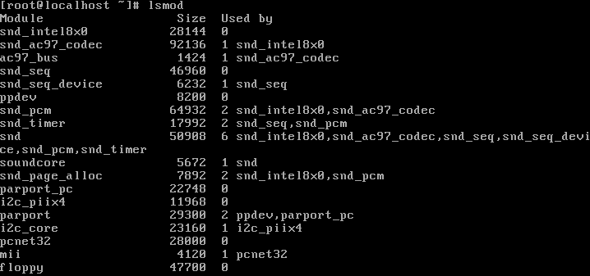
LINUX: MODULARITA
insmod, rmmod, lsmod, modinfo, depmod, modprobe

Slide 28

LINUX: MODULARITA
Linux moduly obvykle nepodepisuje
Ale všímá si licence …

Slide 29
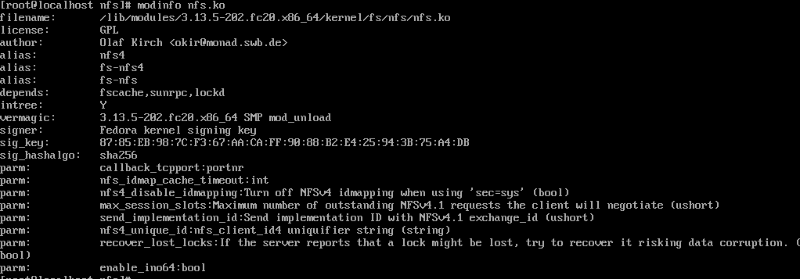
Podepisování modulů v Linuxu

Slide 30
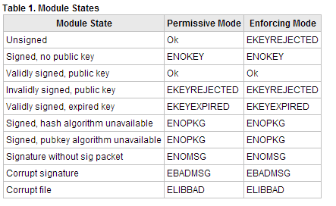
Podepisování modulů v Linuxu
Podepisování k dispozici od roku 2004
  Ale nevyužíváno často a nebylo součástí standardního jádra do verze 3.7
Prosazuje RedHat (Fedora)
  Aby umožnil tzv. Bezpečný Boot (Secure Boot)
2 základní režimy

Slide 31
LINUX: MODIFIKACE JÁDRA ZA BĚHU
/dev/kmem
  Možnost přímo číst/měnit paměť jádra za běhu
  Přístupné pouze pro administrátora, přesto nebezpečné
  V řadě distribucí už /dev/kmem nenajdeme
LKM
  Běží v privilegovaném režimu procesoru jako zbytek jádra
  Možnost změny chování jádra
  Rootkity

Slide 32
LINUX: TABULKA SYSTÉMOVÝCH VOLÁNÍ
Nejjednodušší způsob jak implementovat rootkit je modifikovat tabulku rutin obsluhujících systémová volání (sys_call_table) a navázat se na volání jako open, readdir, …
Snaha omezit možnost LKM modifikovat tabulku systémových volání
Dnes není tento symbol exportován a není tak možné ho v LKM přímo použít a získat tak ukazatel na tabulku

Slide 33
WINDOWS: MODULARITA
Do jádra Windows můžeme za běhu vkládat ovladače
Ty běží v privilegovaném režimu jádra

Slide 34
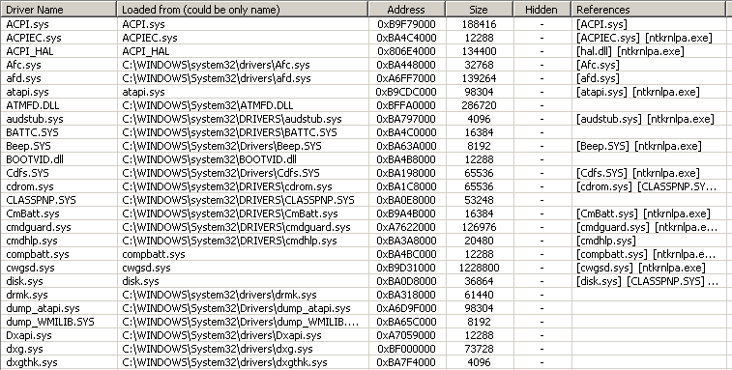
WINDOWS: MODULARITA (PŘ.)

Slide 35
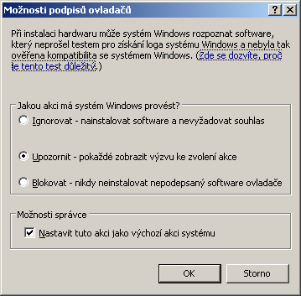
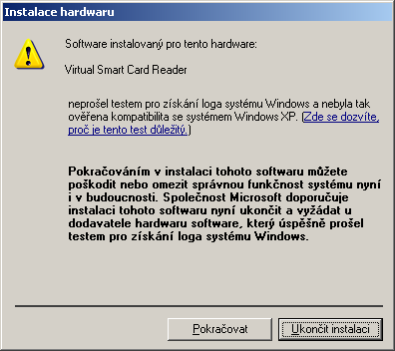
OVLADAČE VE WINDOWS XP

Slide 36
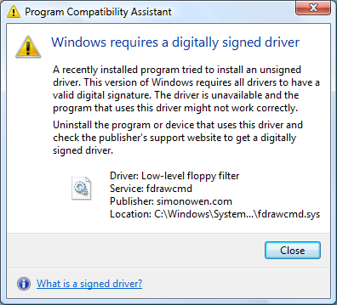
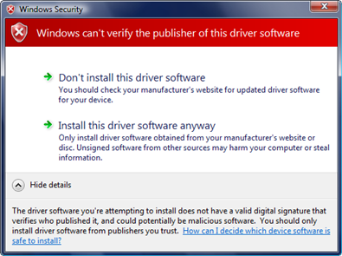
OVLADAČE A NOVĚJŠÍ WINDOWS

Slide 37
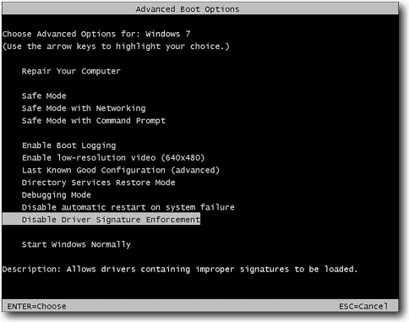
PODPISY VYŽADOVÁNY U 64BITOVÝCH SYSTÉMŮ

Slide 38
PODPISY OVLADAČŮ
U Windows nejde při podepisování o čistotu jádra či licence
Jde především o
  Spolehlivost systému – tj. kvalitu kódu běžícího v privilegovaném režimu
  A s tím související bezpečnost jádra/systému
  DRM (!)
User mode drivers – snaha snížit množství kódu běžící přímo v jádře

Slide 39
IMPLEMENTACE SYSTÉMU
Tradičně býval OS napsaný v symbolickém strojovém jazyku (assembleru)
OS se stále častěji píší v běžných programovacích jazycích vysoké úrovně (obvykle C/C++)
  lze naprogramovat rychleji
  výsledek je kompaktnější
  OS je srozumitelnější a lze ho snadněji ladit
  je snadněji přenositelný na jinou architekturu

Slide 40
SYSTEM GENERATION (SYSGEN)
Operační systém je navržen tak, aby mohl běžet na jisté třídě architektur / sestav počítače
OS musí být konfigurovatelný na konkrétní sestavu
Program SYSGEN
  Získává informace týkající se konkrétní konfigurace konkrétního hardwarového systému
Bootování
  Spuštění činnosti počítače zavedením jádra a předáním řízení
  na vstupní bod jádra pro spuštění činnosti
Bootstrap program
  Program uchovávaný v ROM, který je schopný naleznout jádro, zavést ho do paměti a spustit jeho provedení

Slide 41
BOOTOVÁNÍ IBM PC
Řídí BIOS
  provede se inicializace HW komponent
  na základě uložené konfigurace zjistíme z kterého zařízení se má OS zavést
  v případě pevného disku se spustí kód uložený
  v Master Boot Recordu (MBR)
    tento kód například zjistí, která partition je aktivní a spustí boot sektor této partition. Kód uložený v boot sektoru načte soubory s jádrem OS do paměti
    nebo např. LILO/Grub umožní interaktivně vybrat který OS bude zaveden (bootsektor které partition se má spustit?; kde je soubor s jádrem OS?)
    tento kód může být delší než je délka MBR, musí pak být uložen v jiné oblasti disku

Slide 42
PŘÍKLAD: BOOTOVÁNÍ LINUXU (IBM PC)
BIOS kontroluje HW
Z vybraného zařízení se získá a spustí zavaděč („boot loader“)
  Např. se z pevného disku přečte prvních 512 bajtů
  (tzv. MBR) a spustí se tento „kód“ (fáze 1).

Slide 43
HLAVNÍ ZAVÁDĚCÍ ZÁZNAM
Struktura MBR
Adresa |  |  | Popis |  | Délka v bajtech
Hex | Oct | Dec
0000 | 0000 | 0 | Kód zavaděče |  | 440 (max 446)
01B8 | 0670 | 440 | Volitelná délka disku |  | 4
01BC | 0674 | 444 | Obvykle nuly; 0x0000 |  | 2
01BE | 0676 | 446 | Tabulka primárnách oddílů (4 položky po 16 bajtech, IBM schéma oddílů) |  | 64
01FE | 0776 | 510 | 55h | Signatura MBR; 0xAA55 | 2
01FF | 0777 | 511 | Aah
Celková délka MBR: 446 + 64 + 2 = |  |  |  |  | 512

Slide 44
PŘÍKLAD: BOOTOVÁNÍ LINUXU (IBM PC) - POKRAČOVÁNÍ
Spuštění zavadeče
  Ve volitelné fázi 1.5 se zavede kód pro přístup k disku (BIOS nemusí plně umět).
  Ve fázi 2 se zavede zbytek kódu zavaděče.
Výběr OS a parametrů
  GRUB je schopen pracovat s ext2, ext3, ext4 souborovými systémy
  LILO souborové systémy nezná a pracuje s přímými adresami souborů na disku

Slide 45
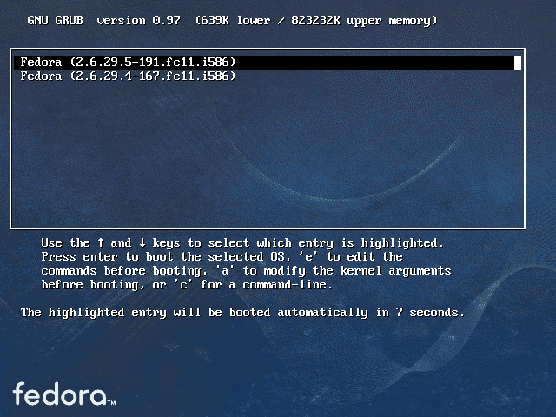
VÝBĚR OS - GRUB

Slide 46
BOOTOVANÍ LINUXU (IBM PC)
Spuštění jádra
  Z disku je přečten obraz jádra
  Tento obraz se dekomprimuje
  Provede se základní inicializace (např. tabulka stránek paměti)
  Spustí se jádro (volá se funkce start_kernel())
Jádro
  Nastaví systém (ovladače přerušení, inicializace zařízení a ovladačů zařízení) a spustí plánovač.
  Vytvoří proces Init (číslo procesu 1) – např. /sbin/init

Slide 47
GPT
MBR je limitován velikostí disku 2TB
  32 bitů pro počet sektorů x 512 bitů na sektor
Intel vyvinul nový standard GUID partition table
  GPT
  Redundance: tabulka na začátku a konci disku
  Chránící MBR položka (oddíl EEh přes celý disk)
  Minimálně 128 položek pro oddíly
Podporováno na většině dnešních OS
  GPT nepodporuje Win XP (32 + 64 bit) a Win Server 2003 (32 bit)

Slide 48
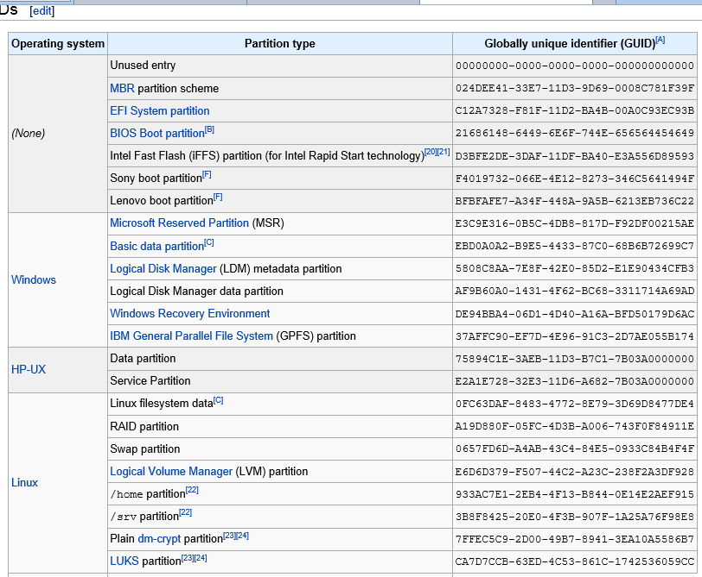
GUID jednotlivých oddílů
Zdroj:
Wikipedia (GPT)

Slide 49
Bezpečný boot (secure boot)
Snaha o bezpečné zavedení OS
  Ochrana samotného zavedení OS
  Prevence rootkitu (bootkitu)
Součást tzv. bezpečného bootu
  Bezpečnost i dalších komponent (už. programů)
Secure Boot is a technology where the system firmware checks that the system boot loader is signed with a cryptographic key authorized by a database contained in the firmware. With adequate signature verification in the next-stage boot loader(s), kernel, and, potentially, user space, it is possible to prevent the execution of unsigned code.
Zdroj: Fedora 18. UEFI Secure Boot Guide

Slide 50
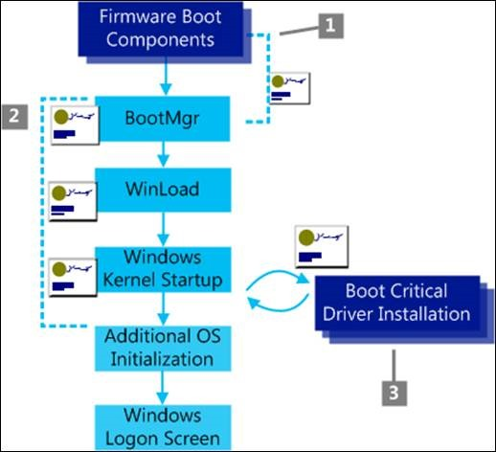
Bezpečný boot ve Windows 8
Zdroj: MSDN

Slide 51
Bezpečný boot ve Fedora Linux (18+)
Postupné zavádění komponent
  Shim, Grub, jádro, moduly jádra
Shim: This is signed by the UEFI signing service. We do not have control over this key. The shim contains the Fedora Boot CA public key.
GRUB: This is signed by the "Fedora Boot Signer" key, which chains off the Fedora Boot CA key. GRUB doesn't contain any keys, it calls into shim for its verification.
Kernel: This is also signed by the Fedora Boot Signer. The kernel contains the public key used to sign kernel modules.
Kernel Modules: These are signed with a private key generated during build. This key is not saved, a new key is used with each kernel build.
Zdroj: Fedora 18. UEFI Secure Boot Guide

Slide 52
Bezpečný boot – boj proti malware?
LINUX VENDOR Red Hat will pay Verisign to sign Fedora 18 so it can work with Microsoft's UEFI Secure Boot.
Microsoft has ordered all PC makers shipping Windows 8 PCs to have its UEFI Secure Boot feature enabled, which poses a significant hurdle for users should they want to install a different operating system. Now the Red Hat sponsored Fedora project has said it intends to pay Verisign $99 to sign its software.
Microsoft's intention with UEFI Secure Boot is to only allow trusted software to interact with PC hardware, including bootloaders and drivers. However many observers have pointed out that the company can also use this requirement to make it extremely difficult for users to install alternative operating systems.
…
While Verisign will be receiving $99 from Fedora and presumably the Ubuntu project and other Linux distributions, it is Microsoft that is the real winner, so far, since it is clear that UEFI Secure Boot will hurt not just Linux distributions but any operating systems that don't have the resources to sign everything to meet Microsoft's unilaterally imposed security regime.
Zdroj: http://www.theinquirer.net/inquirer/news/2181774/red-hat-pay-verisign-sign-fedora-microsofts-uefi-secure-boot

